Slide 1
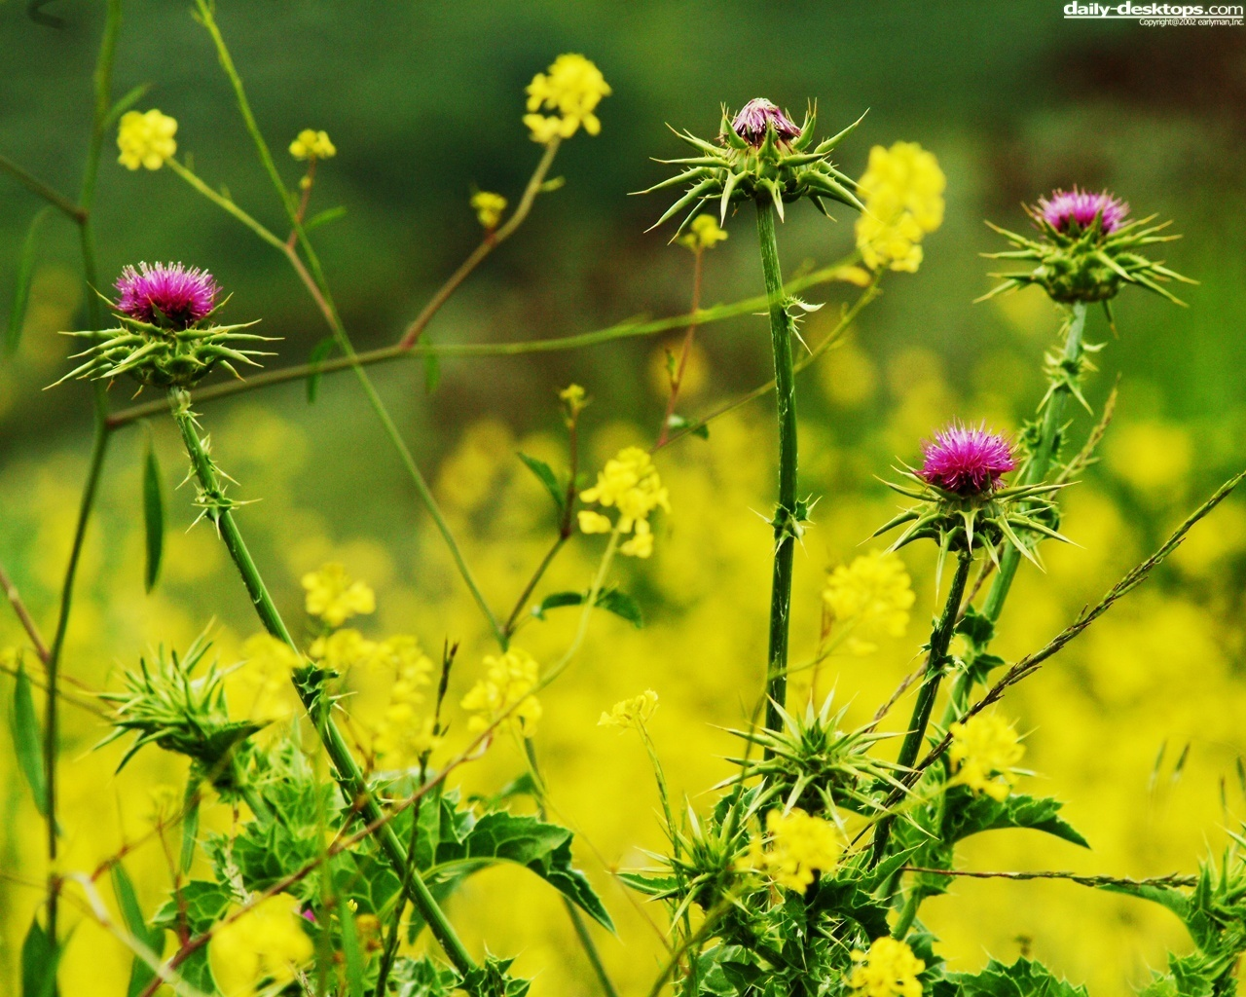


Chào mừng các bậc phụ huynh
Đến dự tiết học Lich Sử lớp 6
Giáo viên: Hoàng Thị Hà

Slide 2

“Dân ta phải biết sử ta
Cho tường gốc tích nước nhà Việt Nam”
(Lịch sử nước ta, Hồ Chí Minh)
=> Ý nghĩa…

Slide 3
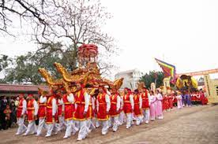
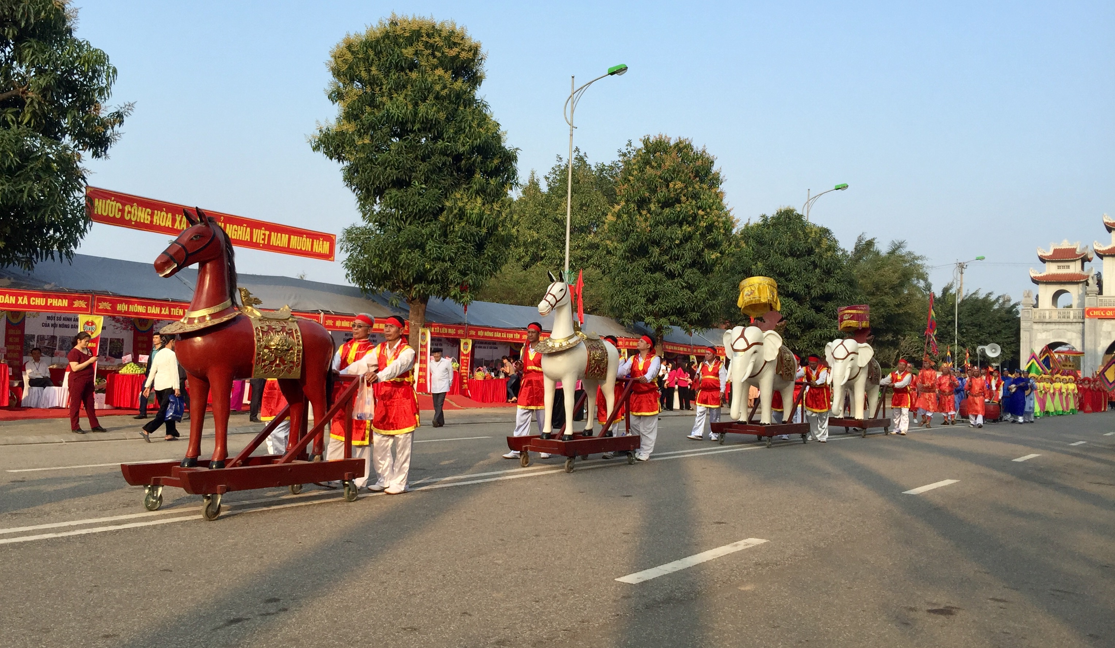
Bài 1: LỊCH SỬ LÀ GÌ?
1. Lịch sử và môn lịch sử là gì?

Slide 4
Bài 1: LỊCH SỬ VÀ CUỘC SỐNG
1. Lịch sử và môn lịch sử là gì?
- Lịch sử là tất cả những gì đã xảy ra trong quá khứ.
- Môn lịch sử là môn học tìm hiểu về lịch sử loài người và những hoạt động chính của con người trong quá khứ.
Hình ảnh lễ hội đền Hai Bà Trưng (Mê Linh) – Hà Nội, tưởng nhớ Trưng Trắc, Trưng Nhị dựng cờ khởi nghĩa lật đổ nhà Hán (40 – 43)

Slide 5
Bài 1: LỊCH SỬ VÀ CUỘC SỐNG
2. Vì sao cần phải học lịch sử?
- Học lịch để biết được cội nguồn của tổ tiên, quê hương, đất nước, hiểu được ông cha ta đã phải lao động, sáng tạo, đấu tranh như thế nào để có được đất nước như ngày nay.
- Học lịch sử giúp chúng ta hiểu được những gì nhân loại tạo ra trong quá khứ để xây dựng được xã hội văn minh ngày nay, từ đó hình thành ý thức giữ gìn, phát huy những giá trị tốt đẹp do con người tạo ra trong quá khứ để lại.

Slide 6
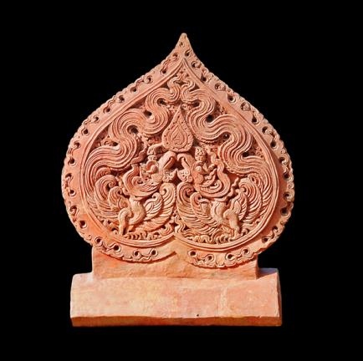
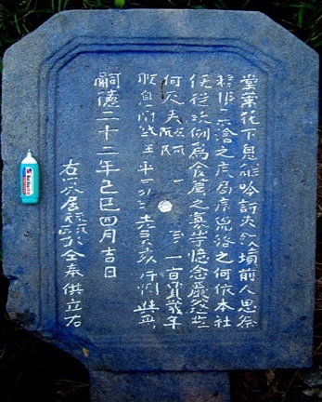
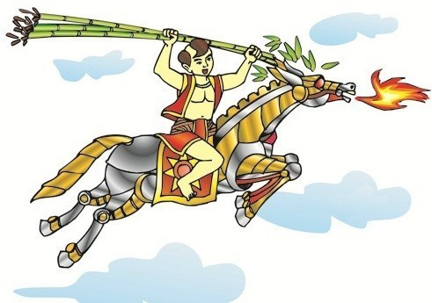
Bài 1: LỊCH SỬ VÀ CUỘC SỐNG
3. Dựa vào đâu để biết và phục dựng lại lịch sử?
a) Tư liệu hiện vật
- Là những di tích, đồ vật của người xưa còn giữ lại.
b) Tư liệu chữ viết
- Là những bản ghi, tài liệu chép tay hay sách được in, chữ được khắc trên bia đá…
c) Tư liệu truyền miệng
- Là những câu chuyện dân gian: truyền thuyết, thần thoại, cổ tích… được kể từ đời này sang đời khác.
Ngói úp ở Hoàng Thành
Truyền thuyết Thánh Gióng
Bia đá

Slide 7
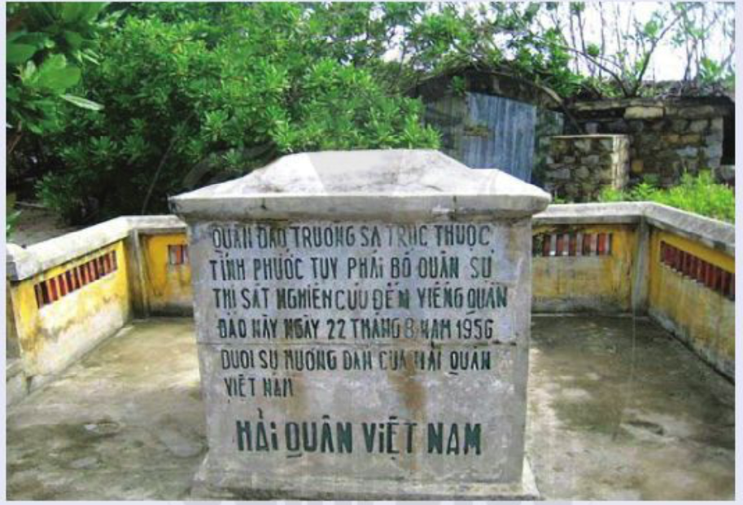
Bài 1: LỊCH SỬ VÀ CUỘC SỐNG
III. LUYỆN TẬP
Bài tập 1:
Trình bày khái niệm lịch sử và môn Lịch sử. Căn cứ vào đâu để biết và dựng lại lịch sử.
Bài tập 2
Học lịch sử có ý nghĩa như thế nào?
Bài tập 3
Quan sát hình 1.12 và cho biết:
- Đây là loại sử liệu gì?
- 3 thông tin mà em tìm hiểu được.

Slide 8
Bài 2: THỜI GIAN TRONG LỊCH SỬ

Slide 9
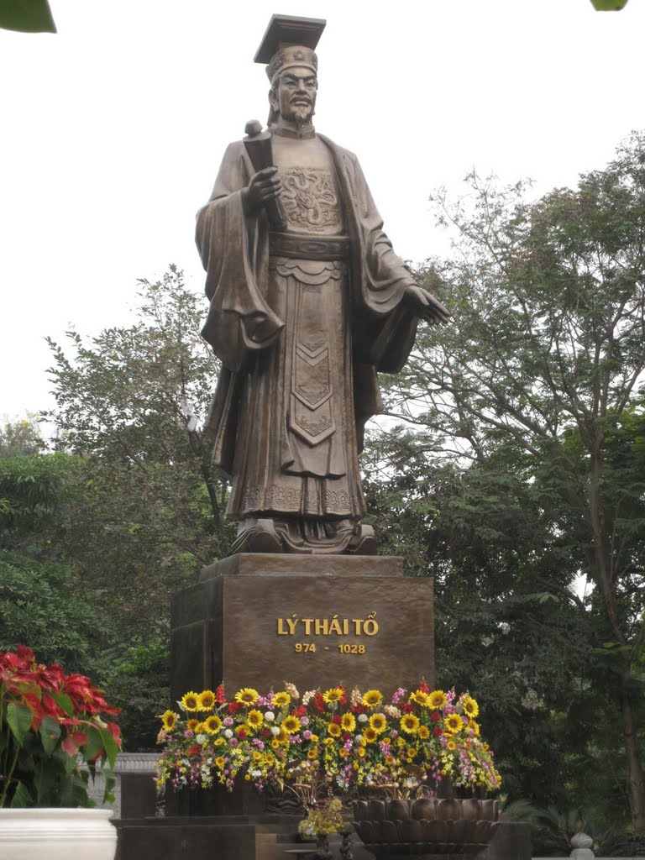

Canh Tuất, Thuận Thiên năm thứ 1 (1010). Mùa thu, tháng 7, vua dời đô từ thành Hoa Lư sang kinh đô lớn là Đại La của Kinh phủ. Thuyền tạm đỗ ở dưới thành, có rồng vàng hiện ra ở thuyền ngự, vì thế đổi gọi là thành Thăng Long.

Slide 10
Bài 2: THỜI GIAN TRONG LỊCH SỬ
1. Vì sao phải xác định thời gian?
- Lịch sử là tất cả những gì đã xảy ra trong quá khứ.
Thời gian | Sự kiện
Năm 248 | Khởi nghĩa Bà Triệu
Năm 938 | Ngô Quyền đánh tan quân Nam Hán trên sông Bạch Đằng
Năm 1009 | Nhà Lý thành lập
Năm 1288 | Chiến thắng quân Nguyên trên sông Bạch Đằng.
- Môn lịch sử là môn học tìm hiểu về lịch sử loài người và những hoạt động chính của con người trong quá khứ.
- Lịch sử là tất cả những gì đã xảy ra trong quá khứ.

Slide 11
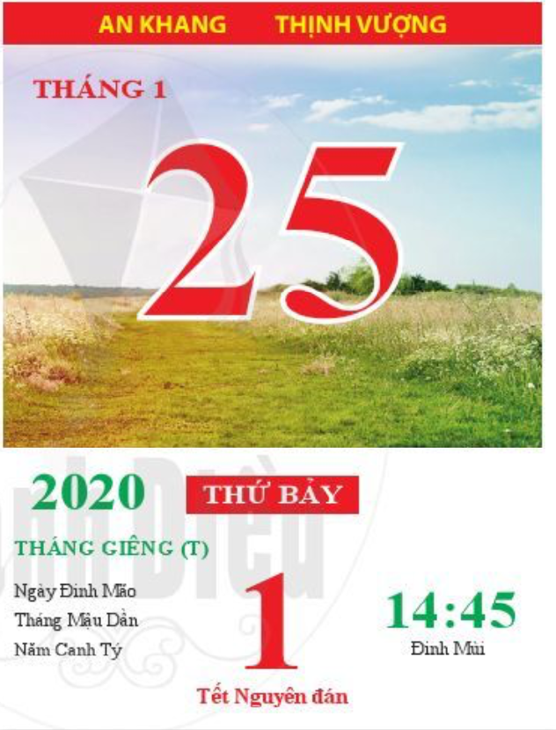
Bài 2: THỜI GIAN TRONG LỊCH SỬ
2. Cách tính thời gian trong lịch sử như thế nào?
- Người xưa đã làm ra lịch:
+ Âm lịch: được tính theo chu kì chuyển động của mặt trăng quay quanh trái đất.
+ Dương lịch: được tính theo chu kì chuyển động của trái đất quay quanh mặt trời (còn gọi là công lịch).
Chúa Giê-xu ra đời
(TCN)
(Sau CN)
Công nguyên
(CN)
Tờ lịch của Việt Nam sử dụng cả âm lịch và dương lịch
+ thập kỉ: 10 năm
+ thế kỉ:100 năm
+ thiên niên kỉ:1000 năm

Slide 12
Bài 2: THỜI GIAN TRONG LỊCH SỬ
III. LUYỆN TẬP
Bài tập 1: Muốn biết năm 2000 TCN cách ta bao nhiêu năm thì em tính như thế nào?
2021 + 2000 = 4021 năm
Bài tập 2: Muốn biết năm 1230 SCN cách 2021 bao nhiêu năm thì ta tính thế nào?
2021 – 1230 = 791 năm
→ Kết luận
Muốn biết năm TCN cách hiện tại thì làm phép cộng.
Muốn biết SCN cách hiện tại ta làm phép trừ.

Slide 13

CẢM ƠN CÁC EM!
CHÚC CÁC EM HỌC TỐT!

